Slide 1


제 8장 함수
C 언어 Express(개정4판)

Slide 2
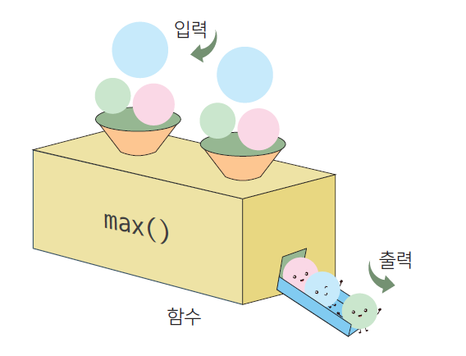
함수의 개념
함수(function): 입력을 받아서 특정한 작업을 수행하여서 결과를 반환하는 블랙 박스(상자)와 같다

Slide 3
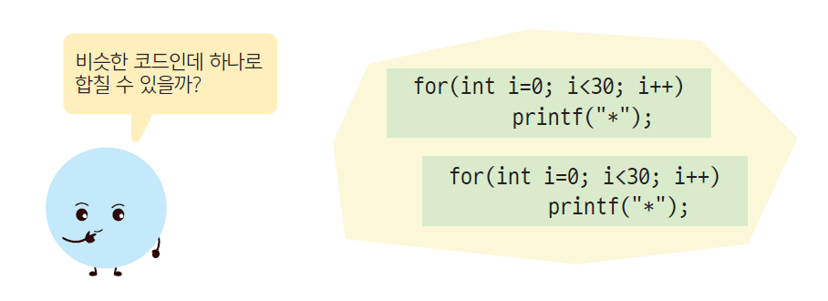
함수가 필요한 이유
동일한 코드가 여러 곳에서 사용된다고 하자.

Slide 4
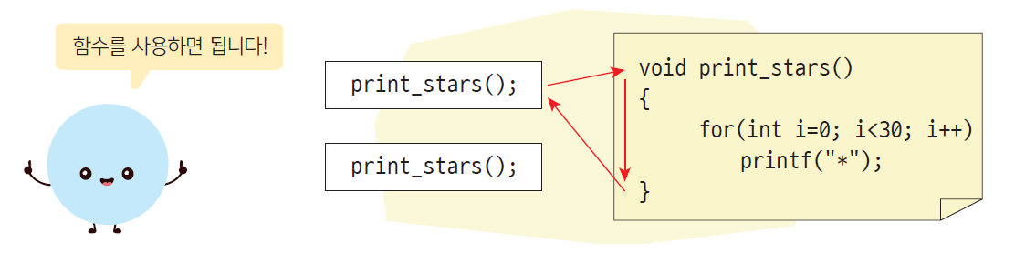
함수가 필요한 이유
함수를 작성하면 동일한 코드를 하나로 만들 수 있다.

Slide 5
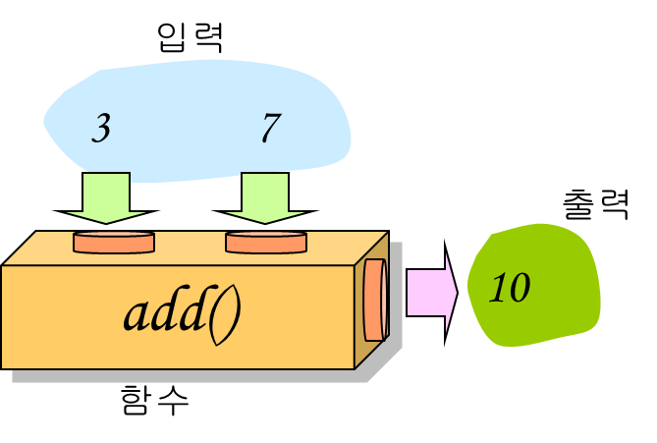
함수의 특징
함수는 특정한 작업을 수행하기 위한 명령어들의 모음이다.
함수는 서로 구별되는 이름을 가지고 있다.
함수는 특정한 작업을 수행한다.
함수는 입력을 받을 수 있고(인자를 전달 받을 수 있고) 결과를 반환할 수 있다.

Slide 6
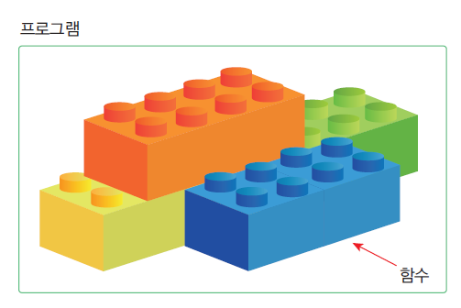
함수의 장점
함수를 사용하면 코드가 중복되는 것을 막을 수 있다.
한번 작성된 함수는 여러 번 재사용할 수 있다.
함수를 사용하면 전체 프로그램을 모듈(부품)로 나눌 수 있어서 개발 과정이 쉬워지고 보다 체계적이 되면서 유지보수도 쉬워진다.

Slide 7
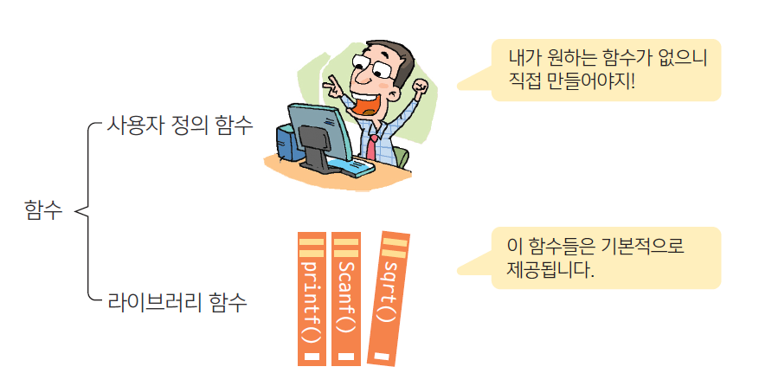
함수의 종류

Slide 8
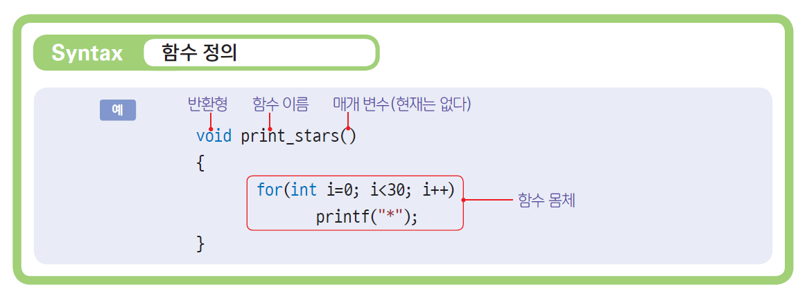
함수의 정의(definition)

Slide 9
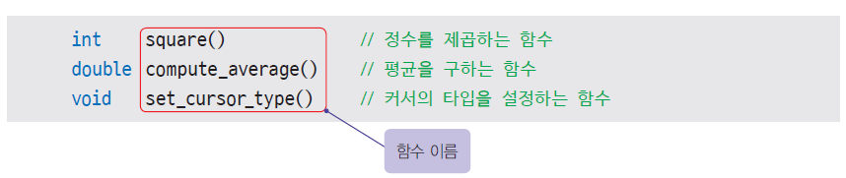
함수 정의
반환형(return type)
반환형은 함수가 처리를 종료한 후에 호출한 곳으로 반환하는 데이터의 유형을 말한다.
함수 이름
함수 이름은 식별자에 대한 규칙만 따른다면 어떤 이름이라도 가능하다.
함수의 기능을 암시하는 이름을 사용하면 좋다.

Slide 10
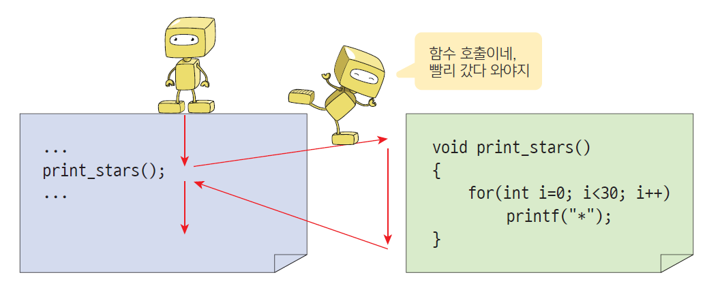
함수 호출
함수 호출(function call)이란 print_stars()와 같이 함수의 이름을 써주는 것이다.
함수 안의 문장들은 호출되기 전까지는 전혀 실행되지 않는다. 함수를 호출하게 되면 현재 실행하고 있는 코드는 잠시 중단되고, 호출된 함수로 이동하여서 함수 몸체 안의 문장들이 순차적으로 실행된다.
호출된 함수의 실행이 끝나면 호출한 위치로 되돌아가서 잠시 중단되었던 코드가 실행을 재개한다.

Slide 11
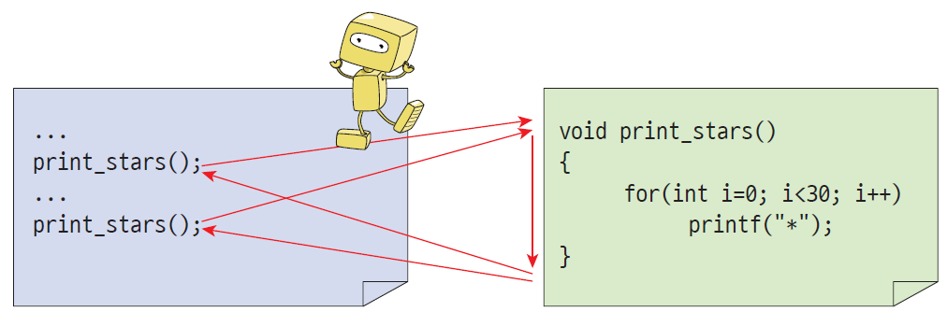
함수는 여러 번 호출될 수 있다.
호출자(caller) —(함수 호출)→ 피호출자(callee)

Slide 12

예제
print_stars() 함수를 2번 호출하여서 다음과 같이 출력
#include <stdio.h>
void print_stars()
{
for (int i = 0; i < 30; i++)
printf("*");
}
int main(void)
{
print_stars();
printf("\nHello World!\n");
print_stars();
printf("\n");
return 0;
}
*******************************
Hello World!
*******************************
함수 호출
함수 호출

Slide 13
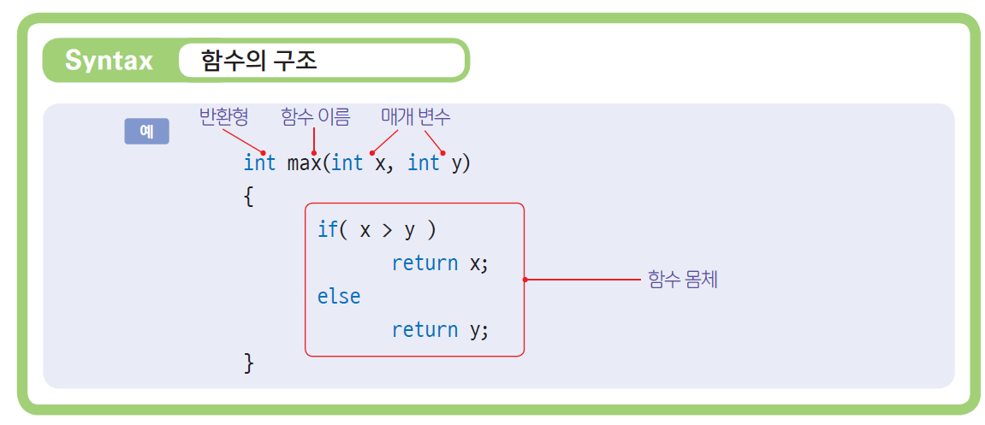
매개변수(인자, 인수)와 반환값

Slide 14
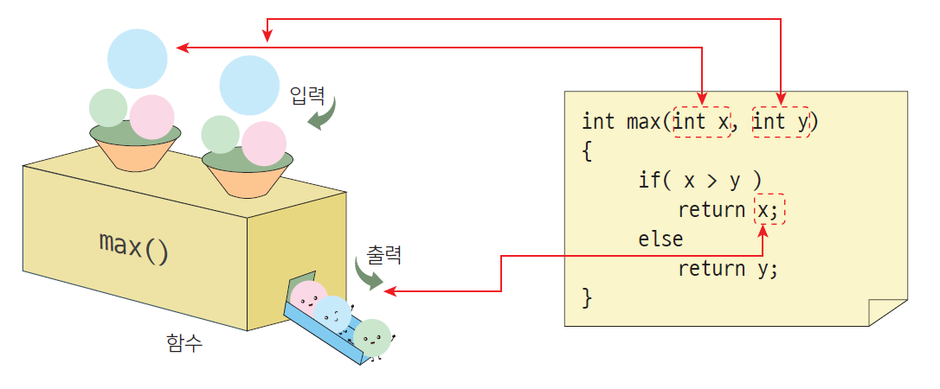
매개변수와 반환값

Slide 15
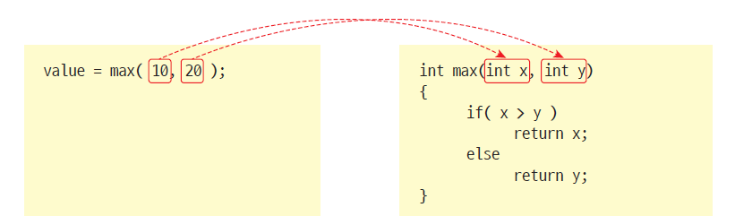
실인자와 형식인자
실인자(실매개변수, actual argument): 함수 호출 시 실제로 전달되는 인자
형식인자(형식매개변수, formal parameter): 함수 정의에서 명시된 인자
인자 전달(parameter passing): 실인자 → 형식인자
함수 호출 시 실인자를 형식인자로 전달
인자전달
실인자
형식인자

Slide 16
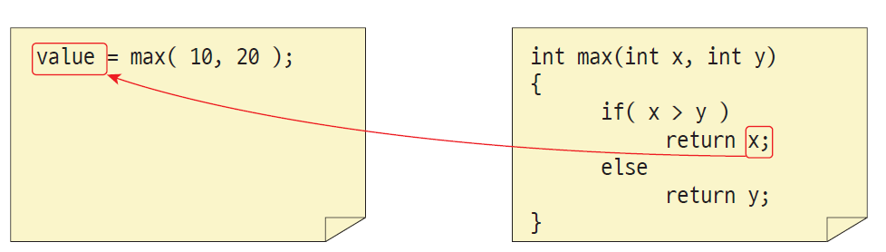
반환값
반환값(return value): 함수가 호출한 곳으로 반환하는 값
return 문장 다음의 수식의 값이 반환값이 됨
인자는 여러 개가 허용되지만 반환값은 최대 하나만 가능

Slide 17
예제
#include <stdio.h>
int max(int x, int y) {
if (x > y)
return x;
else
return y;
}
int main(void) {
int x, y, larger;
printf("정수 2개를 입력하시오: ");
scanf("%d %d", &x, &y);
larger = max(x, y);
printf("더 큰 값은 %d입니다.\n", larger);
return 0;
}
정수 2개를 입력하시오: 10 20
더 큰 값은 20입니다.

Slide 18

Lab: 팩토리얼(factorial) 계산 함수
#include <stdio.h>
int factorial(int n) {
int result = 1;
for (int i = 1; i <= n; i++)
result *= i; // result = result * i
return result;
}
int main(void) {
int n;
printf("알고 싶은 팩토리얼의 값은? ");
scanf("%d", &n);
printf("%d!의 값은 %d입니다. \n", n, factorial(n));
return 0;
}
알고 싶은 팩토리얼의 값은? 12
12!의 값은 479001600입니다.

Slide 19
예제: 조합(combination) 계산
#include <stdio.h>
int get_integer(void) { // 정수 입력 및 반환
int n;
printf("정수를 입력하시오: ");
scanf("%d", &n);
return n;
}
int factorial(int n) { // 팩토리얼 계산
int i, result = 1;
for (i = 1; i <= n; i++)
result *= i;
return result;
}
int combination(int n, int r) { // 조합값 계산
return factorial(n) / (factorial(r) * factorial(n-r));
}
int main(void) {
int a, b;
a = get_integer();
b = get_integer();
printf("C(%d, %d) = %d\n", a, b, combination(a, b));
return 0;
}
main
get_integer
combination
factorial
정수를 입력하시오: 10
정수를 입력하시오: 3
C(10, 3) = 120

Slide 20
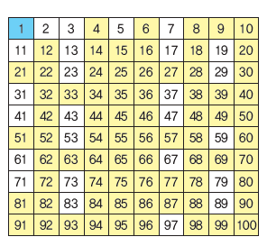
Lab: 소수 판단
소수(prime number): 암호학에서 많이 사용
n이 소수인지 판단하는 방법 (n >= 2)
[2, n/2] 범위의 값으로 나누어 떨어지면 소수가 아님
#include <stdio.h>
// return TRUE(1) if n is prime
int is_prime(int n) {
int i, n2;
if (n < 2) return 0;
for (n2 = n / 2, i = 2; i <= n2; i++)
if (n % i == 0) return 0;
return 1;
}
int main() {
int n;
printf("정수를 입력하시오: ");
scanf("%d", &n);
if (is_prime(n))
printf("%d은 소수입니다.\n", n);
else
printf("%d은 소수가 아닙니다.\n", n);
return 0;
}
정수를 입력하시오: 12229
12229은 소수가 아닙니다.

Slide 21
함수 원형
아래의 코드를 컴파일하면 오류가 발생한다.
#include <stdio.h>
int main(void)
{
printf("섭씨 %f도는 화씨 %f입니다.\n", 36.0, c_to_f(36.0));
return 0;
}
double c_to_f(double c_temp)
{
return 9.0 / 5.0 * c_temp + 32;
}

Slide 22
함수 원형
함수 원형(function prototype): 컴파일러에게 함수에 대하여 미리 알리는 것
#include <stdio.h>
double c_to_f(double c_temp); // 함수 원형
int main(void)
{
printf("섭씨 %f도는 화씨 %f입니다.\n", 36.0, c_to_f(36.0));
return 0;
}
// 함수 정의
double c_to_f(double c_temp)
{
return 9.0 / 5.0 * c_temp + 32;
}

Slide 23
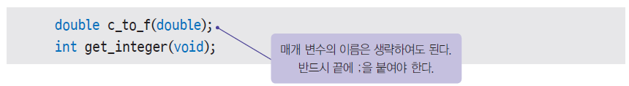
함수 원형
함수 원형은 함수의 이름, 매개변수, 반환형을 함수가 정의되기 전에 미리 알려주는 것이다.
함수 원형은 함수 헤더에 세미콜론(;)만을 추가하면 된다.
인자의 이름은 생략 가능 → 인자의 자료형만 적어도 됨

Slide 24
함수 원형을 사용하지 않는 예제
int compute_sum(int n)
{
int i, result = 0;
for (i = 1; i <= n; i++)
result += i;
return result;
}
int main(void)
{
int sum;
sum = compute_sum(100);
printf(“sum=%d \n”, sum);
}
함수 정의가 함수 호출보다 먼저 오면 함수 원형을 정의하지 않아도 된다.
그러나 일반적인 방법은 아니다.

Slide 25
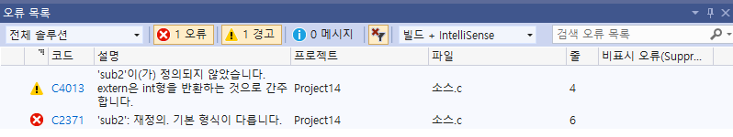
함수 원형을 반드시 사용해야 하는 경우
double sub1(double d)
{
sub2(100.0);
}
double sub2(double d)
{
sub1(20.0);
}
이런 경우에는 원형 말고는 방법이 없음

Slide 26
함수 원형 사용 예
#include <stdio.h>
int is_prime(int n);
int main() {
int n;
printf("정수를 입력하시오: ");
scanf("%d", &n);
if (is_prime(n))
printf("%d은 소수입니다.\n", n);
else
printf("%d은 소수가 아닙니다.\n", n);
return 0;
}
int is_prime(int n) {
int i, n2;
if (n < 2) return 0;
for (n2 = n / 2, i = 2; i <= n2; i++)
if (n % i == 0) return 0;
return 1;
}
#include <stdio.h>
int main() {
int is_prime(int n);
int n;
printf("정수를 입력하시오: ");
scanf("%d", &n);
if (is_prime(n))
printf("%d은 소수입니다.\n", n);
else
printf("%d은 소수가 아닙니다.\n", n);
return 0;
}
int is_prime(int n) {
int i, n2;
if (n < 2) return 0;
for (n2 = n / 2, i = 2; i <= n2; i++)
if (n % i == 0) return 0;
return 1;
}

Slide 27

C 표준 라이브러리(C Standard Library)
라이브러리: 공통적으로 많이 사용되는 코드들의 집합
C 표준 라이브러리: C 언어에서 표준으로 규정한 라이브러리
표준을 준수하는 모든 컴파일러에서 사용 가능
C 표준 라이브러리에서 제공하는 함수
표준 입출력
수학 연산
문자열 처리
시간/날짜 처리
데이터 검색과 정렬
. . .

Slide 28
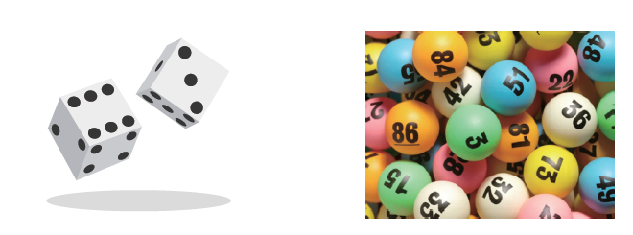
난수 함수
난수(random number)는 규칙성이 없이 임의로 생성되는 수이다.
암호학이나 시뮬레이션, 게임 등에서 유용
int rand(void)
의사 난수(pseudo random number) 생성 함수
[0, RAND_MAX] 범위의 난수 반환
RAND_MAX: 보통 32767
헤더: <stdlib.h>

Slide 29
예제: 로또 번호 생성 (Ver. 1)
1 ~ 45 범위의 난수 6개 생성
// 로또 번호 생성 (Ver. 1)
// [1, 45] 범위가 아니라 [0, RAND_MAX] 범위 생성
// 실행 시마다 항상 동일한 번호 생성
#include <stdio.h>
#include <stdlib.h>
int main() {
int i;
for (i = 0; i < 6; i++)
printf(" %d", rand());
printf("\n");
return 0;
}
41 18467 6334 26500 19169 15724

Slide 30
예제: 로또 번호 생성 (Ver. 2)
void srand(unsigned seed): 난수 발생의 시드(seed) 설정
// 로또 번호 생성 (Ver. 2)
// [1, 45] 범위 생성, 실행 시마다 항상 다른 번호 생성
// 동일한 번호 중복 생성 가능
#include <stdio.h>
#include <stdlib.h>
#include <time.h>
#define MAX 45
int main() {
int i;
srand(time(NULL));
for (i = 0; i < 6; i++)
printf(" %d", 1 + rand() % MAX);
printf("\n");
return 0;
}
42 18 35 41 45 20
시드를 설정하는 가장 일반적인 방법은 현재의 시각을 시드로 사용하는 것이다. 현재 시각은 실행할 때마다 달라지기 때문이다.

Slide 31
난수 함수 응용
정수 [0, 9] : rand() % 10
정수 [1, 10] : 1 + rand() % 10
정수 [min, max] : min + rand() % (max – min + 1)
실수 [0, 1] : (double)rand() / RAND_MAX
실수 [0, 1] : rand() / (RAND_MAX + 1.0)

Slide 32
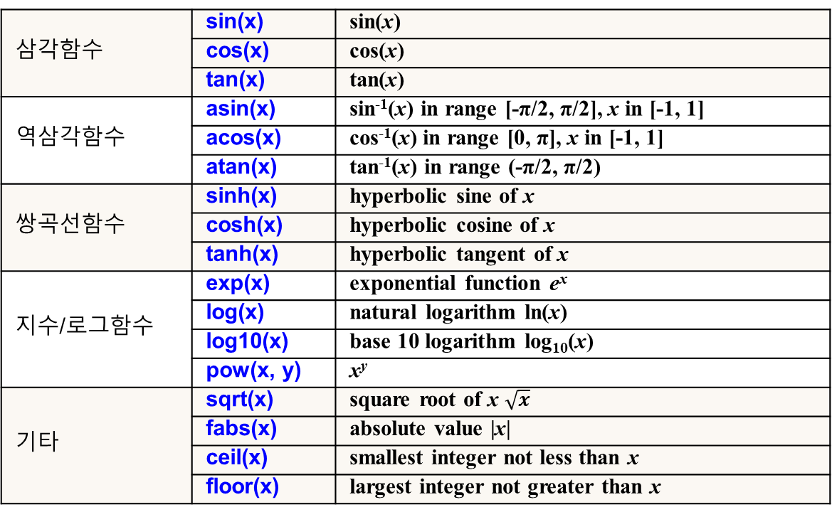
수학 함수
삼각함수의 인자와 역삼각함수의 반환 값: 호도법(radian) 사용
헤더: <math.h>
(x, y: double; return type: double)
삼각함수 | sin(x) | sin(x)
 | cos(x) | cos(x)
 | tan(x) | tan(x)
역삼각함수 | asin(x) | sin⁻¹(x) in range [-π/2, π/2], x in [-1, 1]
 | acos(x) | cos⁻¹(x) in range [0, π], x in [-1, 1]
 | atan(x) | tan⁻¹(x) in range (-π/2, π/2)
쌍곡선함수 | sinh(x) | hyperbolic sine of x
 | cosh(x) | hyperbolic cosine of x
 | tanh(x) | hyperbolic tangent of x
지수/로그함수 | exp(x) | exponential function e^{x}
 | log(x) | natural logarithm ln(x)
 | log10(x) | base 10 logarithm log₁₀(x)
 | pow(x, y) | x^{y}
기타 | sqrt(x) | square root of x $\sqrt{x}$
 | fabs(x) | absolute value |x|
 | ceil(x) | smallest integer not less than x
 | floor(x) | largest integer not greater than x

Slide 33
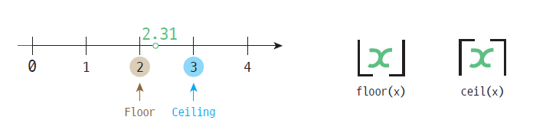
수학 함수
<math.h>
double fabs(double x) : 실수형 절댓값
fabs(-3.67) // 3.67
double pow(double x, double y) : 거듭제곱, x^{y}
pow(2.0, 3.0) // 8.0
double sqrt(double x) : 제곱근
sqrt(9.0) // 3.0
double ceil(double x) : 올림
ceil(-2.9) // -2.0
ceil(2.9) // 3.0
double floor(double x) : 내림
floor(-2.9) // -3.0
floor(2.9) // 2.0
<stdlib.h>
int abs(int x) long labs(long x) : 정수형 절댓값
abs(-9) // 9
labs(-9L) // 9L
floor(x + 0.5) : 반올림
floor(1.4 + 0.5) // 1.0
floor(1.6 + 0.5) // 2.0
(int)x : 소수점 이하 버림
(int)2.9 // 2
(int)-2.9 // -2

Slide 34
예제: 삼각함수
#include <math.h>
#include <stdio.h>
int main()
{
double pi = 3.1415926535;
double x, y;
x = pi / 2;
y = sin(x);
printf("sin(%f) = %f\n", x, y);
y = cos(x);
printf("cos(%f) = %f\n", x, y);
}
sin(1.570796) = 1.000000
cos(1.570796) = 0.000000

Slide 35
함수를 사용하는 이유
소스 코드의 중복성을 없애준다.
한번 제작된 함수는 다른 프로그램을 제작할 때도 재사용이 가능하다.
복잡한 문제를 단순한 부분으로 분해할 수 있다.
int main(void)
{
...
// 숫자들을 읽어 들이는 코드
...
// 숫자들을 정렬하는 코드
...
// 정렬된 숫자들을 출력하는 코드
...
}
int main(void)
{
...
read_list(); // 숫자들을 읽어 들이는 함수
sort_list(); // 숫자들을 정렬하는 함수
print_list(); // 정렬된 숫자들을 출력하는 함수
...
}

Slide 36
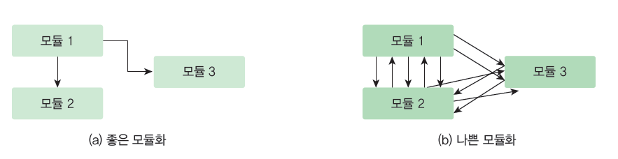
모듈화
모듈 내에서는 최대의 상호 작용이 있어야 하고, 모듈 사이에는 최소의 상호 작용만 존재하여야 한다.

Slide 37
(보충) 인자 전달 방식
인자 전달: 실인자 ➔ 형식인자
대표적인 인자 전달 방식
call-by-value: 값 전달, 값 호출
call-by-reference: 참조 전달, 참조 호출

Slide 38
인자 전달 방식: call-by-value
형식인자는 실인자와 별도로 존재
함수 호출 시 실인자의 값을 복사 → 메모리 사용과 실행 속도 측면에서 비효율적임
호출된 함수 내에서 형식인자를 변경해도 실인자는 바뀌지 않음 → 부작용(side effect)이 없음
C는 call-by-value 방식만 지원
x = 1;
f(x);
// x = 1
void f(int y) {
y++;
}
x
y
1
1 → 2

Slide 39
인자 전달 방식: call-by-reference
형식인자는 실인자와 동일
함수 호출 시 실인자의 값을 복사하지 않음 → 메모리 사용과 실행 속도 측면에서 효율적임
호출된 함수 내에서 형식인자를 변경하면 실인자도 바뀜 → 부작용(side effect)이 있음
C++는 call-by-value와 call-by-reference 방식 모두 지원
x = 1;
f(x);
// x = 2
void f(int &y) {
y++;
}
x ≡ y
C++ 코드임
(C 코드가 아님)
1 → 2

